Slide 1
Het genadeverbond
Gods verbond met mensen

Slide 2

Opening
Zingen
Psalm 81 vers 12
Bidden
Bijbellezen
Genesis 17: 1-11
Notes:
Bij de Psalm kan een keuze worden gemaakt.

Slide 3

Bijbelstudie
Bespreek de vragen bij het Bijbelgedeelte op bladzijde 23.

Slide 4
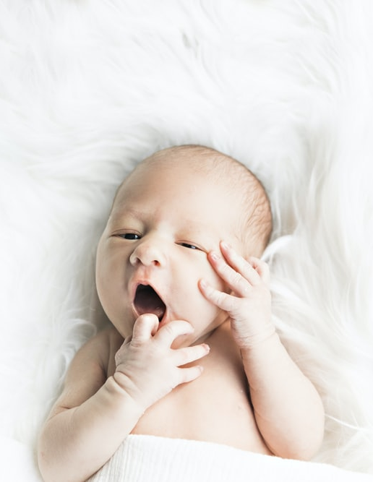
Binnenkomer
Bespreek de binnenkomer op bladzijde 23.
Notes:
Laat een catechisant de binnenkomer op pagina 5 voorlezen.

Slide 5
Doelen
Ik weet dat God in Zijn genade een verbond met mij aangaat.
Ik besef dat ik hierop moet antwoorden in geloof en bekering – wat God uit genade geeft.
Ik kan pleiten op de beloften van Gods verbond.

Slide 6
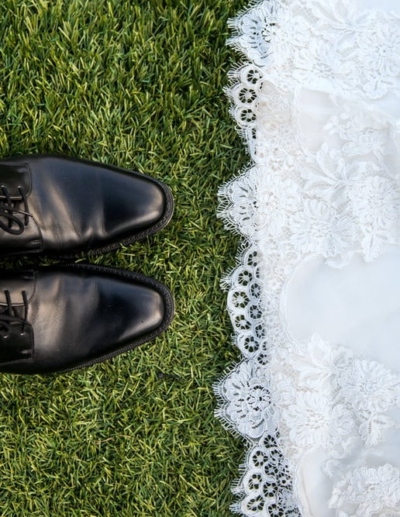
Genadeverbond
Lees het stukje op bladzijde 24.
[vraag]
Notes:
Afbeelding: Keizer Constantein en de bisschoppen van het Concilie van Nicea

Slide 7
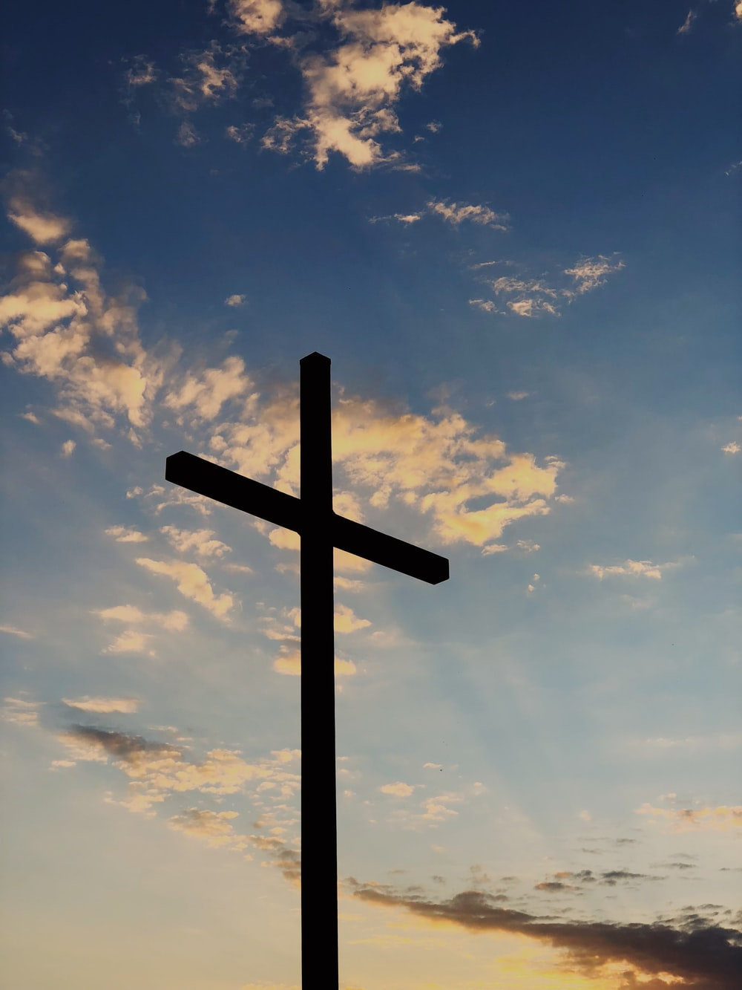
Belofte
Lees het stukje op bladzijde 24 en 25.
[vraag]
Notes:
Afbeelding: Keizer Constantein en de bisschoppen van het Concilie van Nicea

Slide 8
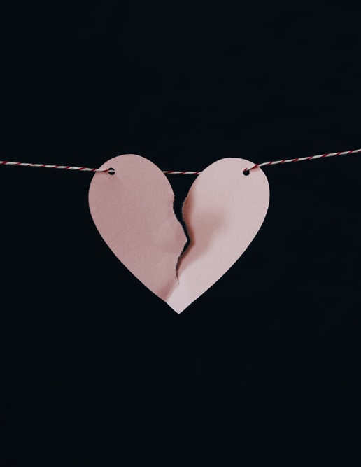
Eis
Lees het stukje op bladzijde 25.
[vraag]
Notes:
Afbeelding: Keizer Constantein en de bisschoppen van het Concilie van Nicea

Slide 9
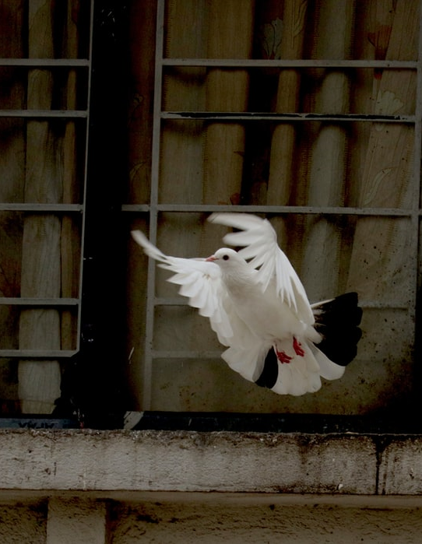
Pleitgrond
Lees het stukje op bladzijde 25.
[vraag]
Notes:
Afbeelding: Keizer Constantein en de bisschoppen van het Concilie van Nicea

Slide 10
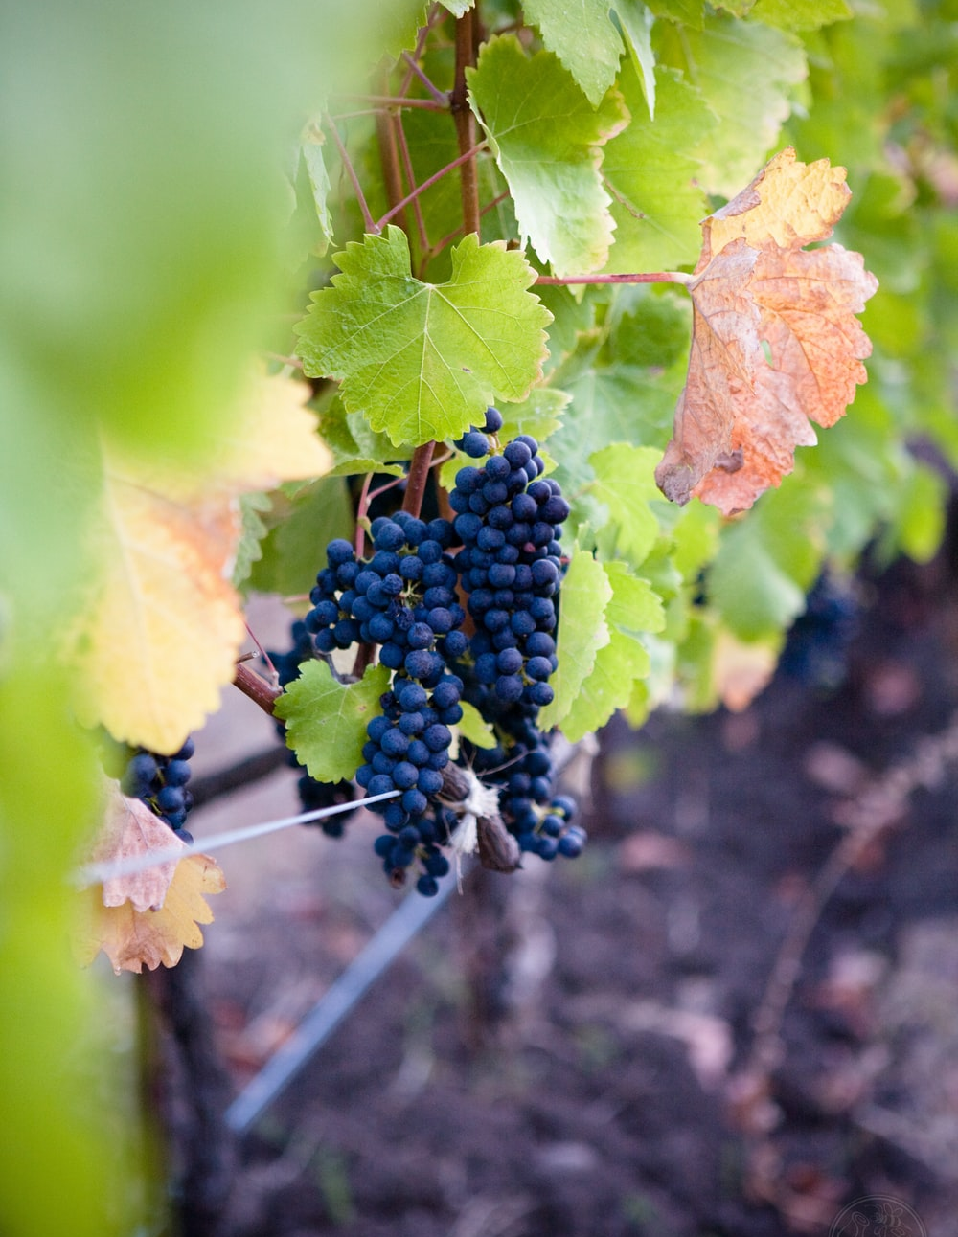
Verbondswraak
Lees het stukje op bladzijde 25.
[vraag]
Notes:
Afbeelding: Keizer Constantein en de bisschoppen van het Concilie van Nicea

Slide 11
Verwerkingsvragen
Bespreek de verwerkingsvragen op bladzijde 26.

Slide 12
Samenvatting
Gods genadeverbond is de relatie die Hij met zondaren aangaat waarin Hij Zichzelf belooft te geven.
Jezus Christus heeft deze belofte vervuld met Zijn lijden en sterven.
God eist van ieder verbondskind dat hij of zij God en Zijn beloften vertrouwt.
Deze eis is ook door Jezus Christus vervuld; door het geloof in Hem deel je in Zijn gehoorzaamheid.
Het verbond is ook een pleitgrond waarop je God aan Zijn eigen beloften mag houden.
Het verbond heeft ook keerzijde: de verbondsvloek. Dat is als je als verbondskind in ongeloof sterft. Je straf zal dan zwaarder zijn.

Slide 13

Huiswerk volgende keer

Slide 14
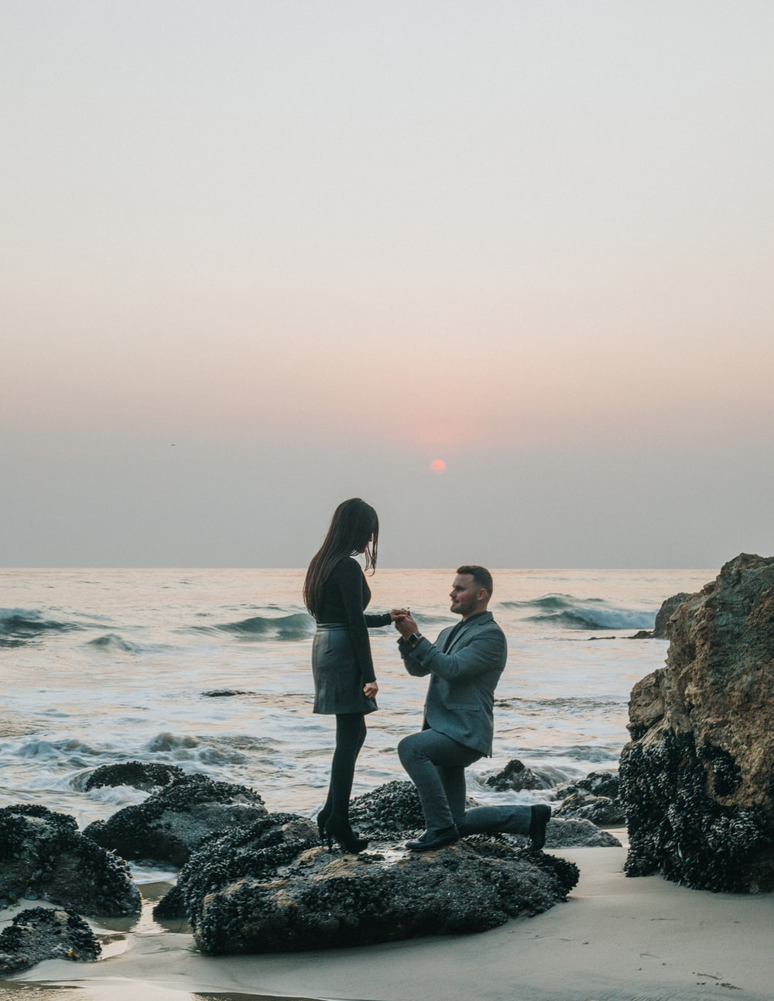
Binnenkomer
Wat zijn de overeenkomsten tussen het genadeverbond en de afbeelding over het huwelijksaanzoek?
Notes:
Laat een catechisant de binnenkomer op pagina 5 voorlezen.

Slide 15
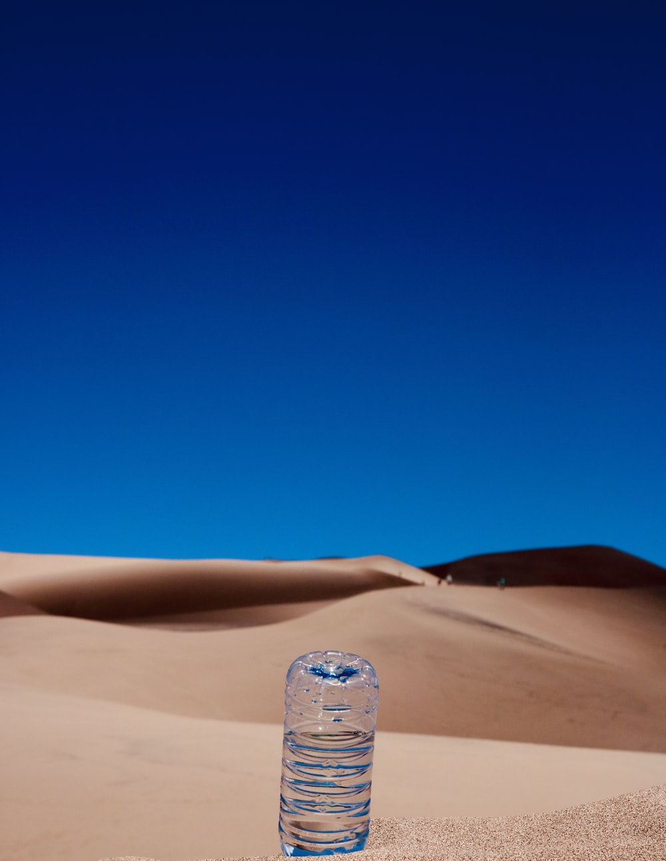
Binnenkomer
Wat heeft de dooptekst jou persoonlijk te zeggen? Heeft deze tekst, als je terugkijkt op je leven, betekenis voor jou?
Notes:
Laat een catechisant de binnenkomer op pagina 5 voorlezen.

